Slide 1









医院人事管理系统的设计与实现
毕业设计开题答辩报告
答辩人：王港 指导老师：张承虎
院系专业：人文信息管理学院
信息管理与信息系统

Slide 2




目录
Contents
1
选题的意义与背景
2
研究的现状与目标
3
研究的主要内容
4
主要技术及其介绍
5
进度安排计划

Slide 3
一、选题的意义与背景

Slide 4
选题意义
医院人事管理是一项庞大且繁琐的系列工程，所管理的对象是医院每位职工的各类信息，并且这些信息是在不断的变化。随着医院信息化建设的不断深入，传统的人事管理方法己不能完全适应现代医院人事管理的需要。因此，利用计算机技术实现人力资源管理势在必行。
医院人事信息管理对象是职工在工作、生活中产生的多种多样的信息，这些
信息却因客观原因时刻处于变化的状态，这让医院人事信息管理成为一个覆盖
面广、牵涉数据量大的工程性工作。同时，人事部门还要为医院上层管理部门
进行决策提供各类准确的数据分析、统计报表等。但是由于大型医院人员工种繁
多、数据源类型复杂多样使得日常性管理工作日趋困难。
在医院业务快速发展时代，人事管理的价值核心己由传统的以事务性工作为主要内容的管理模式逐步转变为以人为价值核心的管理模式，并且对人事信息的需求不断变化，以往的人事管理方式将无法满足需求。操作简便、功能完善的人事系统将会极大地提高人事管理的效率，能够让医院人事管理更趋规范化，同时能够高效率、高质量完成人事管理的日常业务，这会让目前的医院管理方式显得更科学、更规范。

Slide 5
二、研究的现状与目标
我国部分医院的人事管理信息化相对落后，基本是把传统档案管理模式通过电子报表化的方式呈现，只是一种静态的信息管理模式。

Slide 6
研究的现状（缺点）
1.基本是把传统档案管理模式通过电子报表化的方式呈现，只是一种静态的信息管理模式
5.信息重复输入，维护，存储，导致工作效率低下，信息成本高等等
3.信息交互性不高
NO.1
NO.2
NO.3
NO.4
NO.5
2.系统模块相对独立
4.缺乏对数据的分析功能和决策支持

Slide 7
研究的目标
1.增加交互性，使用户更多的参与到系统的操作中，而不是仅仅为系统提供管理数据。
2.对数据进行分析和挖掘，提供一些决策给管理者。
3.尽可能多的使数据之间产生联系，从而使系统模块之间的联系更加紧密。
4.提高工作效率

Slide 8
三、研究的主要内容

Slide 9
研究的主要内容（主要功能）
1.管理员功能：管理员登录功能；员工基本信息管理功能（查看，修改，删除）；员工薪资管理（基本工资，各种节假日福利，考勤扣除费用，五险一金的支出费用的修改）；员工考勤信息管理（对员工当前月份的签到信息进行统计，可以根据员工的工号对某一个人进行查看，同时根据考勤信息级联薪资管理，请假管理）；员工培训管理（员工培训申请管理，培训评估）；员工变动信息管理（员工离职，员工岗位职位变化，退休，员工增加）；发布信息管理（招聘信息，医院各种信息）。
2.员工功能： 员工登录功能；员工个人信息管理（核实，修改）；员工薪资管理（查看）；员工考勤信息（查看，申请请假）；员工培训管理（申请培训，修改培训申请）；员工登录密码修改；

Slide 10
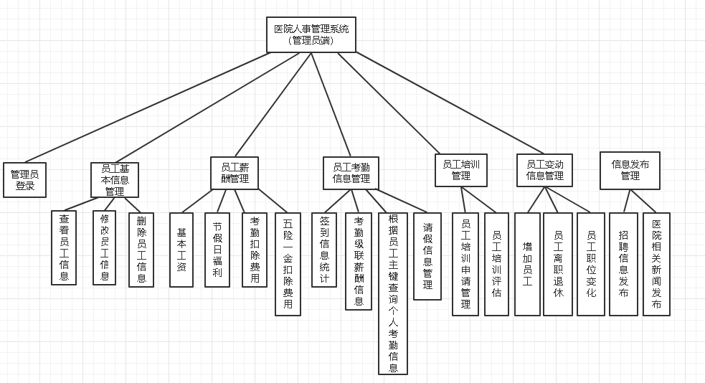
功能模块图（管理员端）

Slide 11
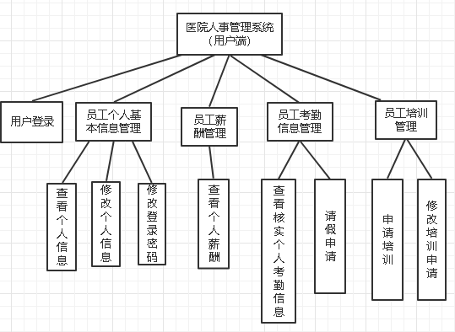
功能模块图（员工端）

Slide 12
四、主要技术及其介绍
●前端技术 ●后端技术 ●数据库和服务器
一个网站的搭建必将涉及到前端，后端，数据库和服务器等技术。对我们而言数据库中主要是表的设计，服务器主要是安装和配置服务器。

Slide 13
前端技术
CSS样式是表现(外观控制)。就像网页的外衣。比如，标题字体、颜色变化，或为标题加入背景图片、边框等。所有这些用来改变内容外观的东西称之为表现。
HTML
CSS
JavaScript
HTML是网页内容的载体。内容就是网页制作者放在页面上想要让用户浏览的信息，可以包含文字、图片、视频等。
JavaScript是用来实现网页上的特效效果。如：鼠标滑过弹出下拉菜单。或鼠标滑过表格的背景颜色改变。还有焦点新闻（新闻图片）的轮换。可以这么理解，有动画的，有交互的一般都是用JavaScript来实现的。

Slide 14
后端技术
后端主要技术
JSP
Servlet
Spring
MVC
JDBC数据库连接
做部分前端页面的展示
后端逻辑控制
主要用到的框架
使网页与数据库进行交互。

Slide 15
Spring MVC框架介绍
Spring MVC 是一个模型-视图-控制器（MVC）的Web框架建立在中央前端控制器Servlet（DispatcherServlet)。Spring Web模型 - 视图 - 控制器(MVC)框架是围绕DispatcherServlet设计的，它处理所有的HTTP请求和响应。
模型(Model)封装了应用程序数据，通常它们将由POJO类组成.
Model
Spring MVC
视图(View)负责渲染模型数据，一般来说它生成客户端浏览器可以解释HTML输出。
View
控制器(Controller)负责处理用户请求并构建适当的模型，并将其传递给视图进行渲染。
Controller

Slide 16

五、进度安排计划

Slide 17
主要进度计划
1
2019.12
2020.1
2020.2-2020.3
2020.4-2020.5
完成系统需求说明书以及需求调研，以及各种设计文档，包括数据库设计和用例图顺序图、实体联系图等。
完成前端静态页面的编码，同时撰写论文
后端代码编写，数据库的连接，撰写并对论文进行修改
测试并修改漏洞

Slide 18
答辩完毕 感谢聆听
答辩人：王港 指导老师：张承虎
院系专业：人文信息管理学院
信息管理与信息系统

